Slide 1
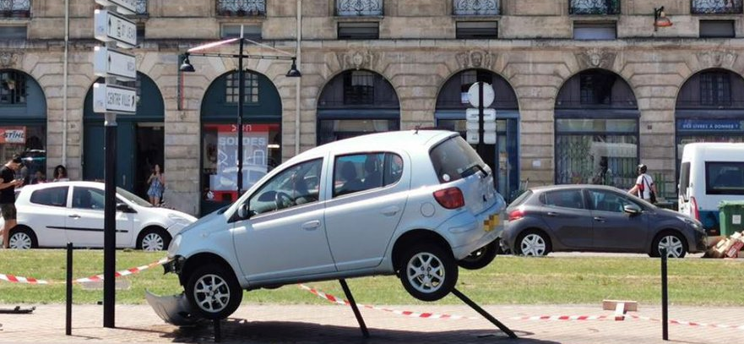
En (très) fâcheuse
posture N°5

Slide 2
Bien que le taux de mortalité due aux accidents de la route ait augmenté régulièrement, avec un nombre croissant de voitures, et surtout de camions, les modèles d'aujourd'hui ne font pourtant pas l'impasse sur les dispositifs de sécurité. Ce qui n'empêche visiblement pas aux véhicules de se retrouver dans de mauvaises postures...

Slide 3
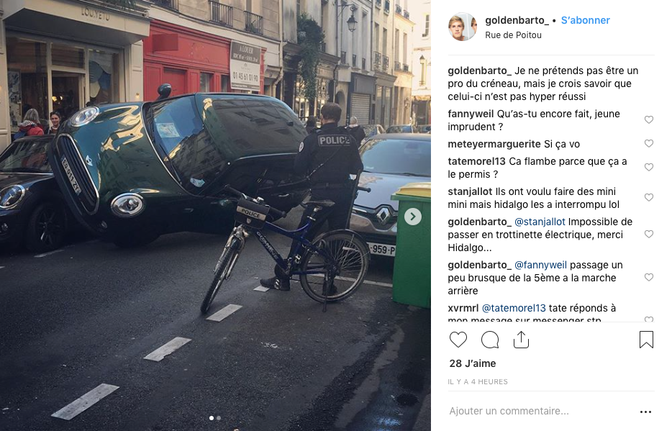
C’est une blonde

Slide 4
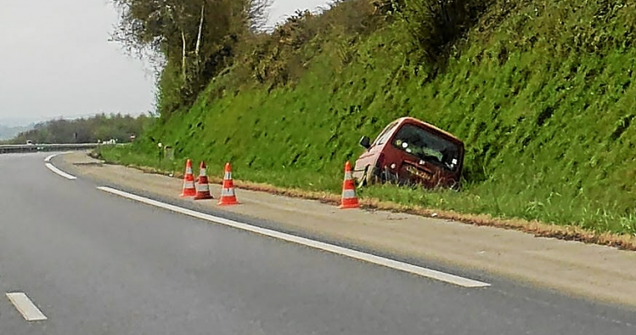

Slide 5
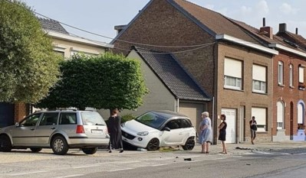

Slide 6


Slide 7


Slide 8


Slide 9


Slide 10


Slide 11
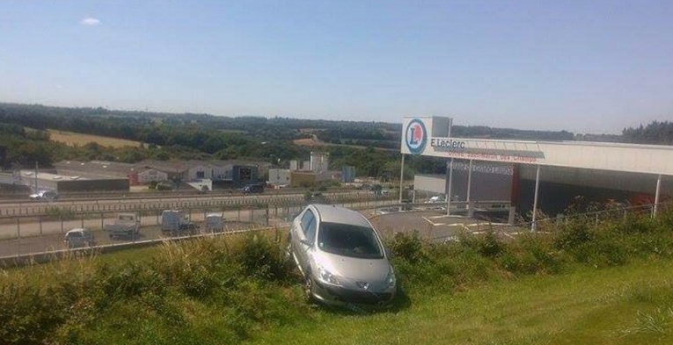

Slide 12
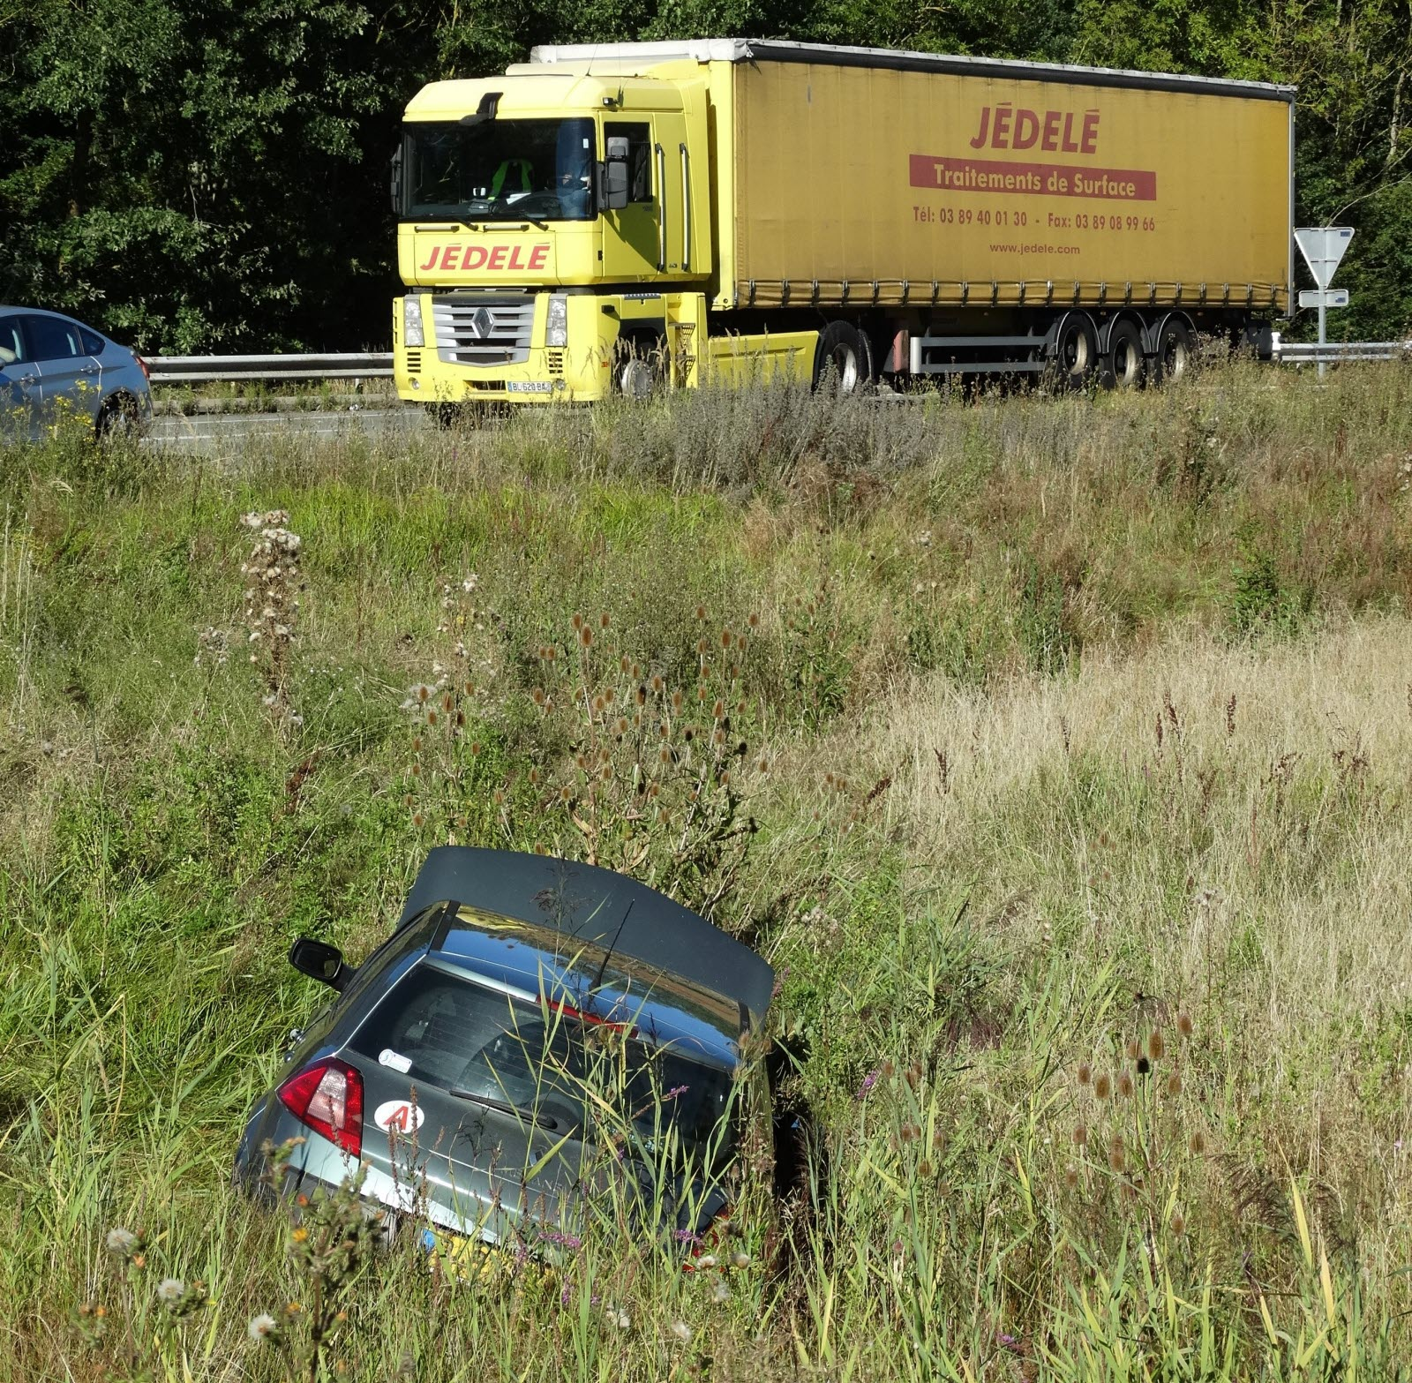

Slide 13
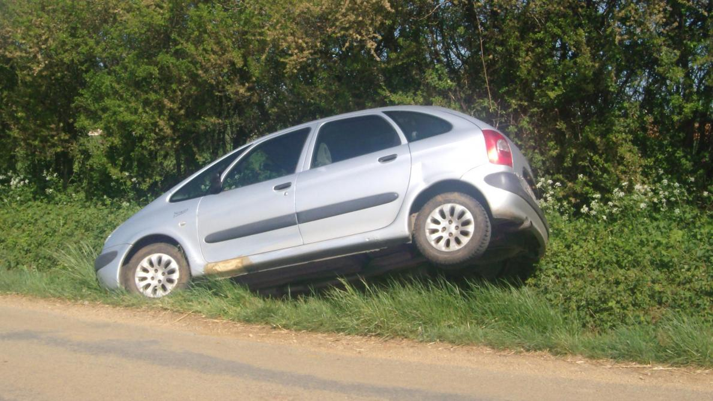

Slide 14
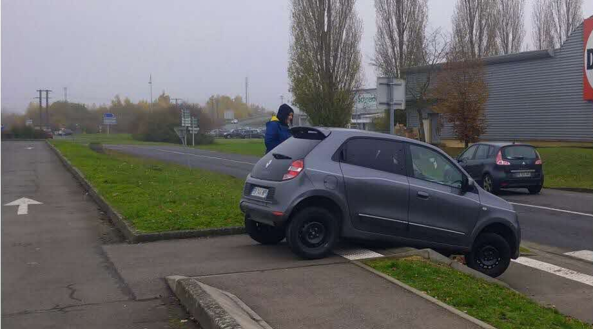
C’est un passage pièton
la blonde

Slide 15
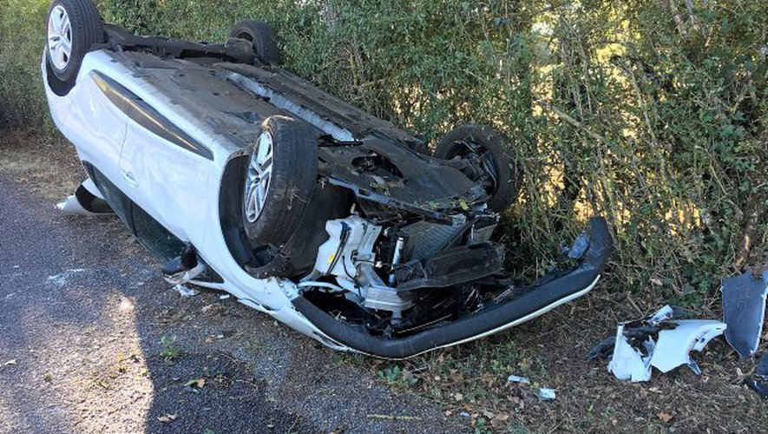
Cela roule mieux sur
les roues la blonde

Slide 16
C’était
En (très) fâcheuse
posture

